Slide 1
Latvijas skolēnu 49. zinātniskās pētniecības darbu konference
4.2.2.3. pasākums "Mācību procesa kvalitātes pilnveide, īstenojot pedagogu profesionālās darbības atbalsta sistēmas attīstību, izglītojamo izcilības aktivitāšu nodrošināšanu un metodiskā atbalsta materiālu izstrādi pedagogam"
22.10.2024.

Slide 2
Latvijas skolēnu 49. zinātniskās pētniecības darbu konferences norisi un darbību nosaka:
Informācija par Latvijas skolēnu 49. zinātniskās pētniecības darbu konferenci
Latvijas skolēnu 49. zinātniskās pētniecības darbu konferences nolikums:
kārtība, kā tiek organizēta konference, kurā tiek prezentēti izglītības iestāžu iesniegtie skolēnu zinātniskās pētniecības darbi atbilstoši Ministru kabineta 2022. gada 27. septembra noteikumu Nr. 595 “Noteikumi par Latvijas zinātnes nozaru grupām, zinātnes nozarēm un apakšnozarēm” tvērumam.
Vadlīnijas skolēnu zinātniskās pētniecības darbu izstrādei un vērtēšanai:
metodisks materiāls, kurā apkopoti ieteikumi kvalitatīva skolēnu zinātniskās pētniecības darba veikšanai:
temata izvēle;
ZPD struktūra;
teksta noformēšana;
darba aizstāvēšana (prezentēšana);
vērtēšana.
110488
57150
62552
55049
50852
47800

Slide 3
Informācija par Latvijas skolēnu 49. zinātniskās pētniecības darbu konferenci
110488
57150
62552
55049
50852
47800

Slide 4
Informācija par Latvijas skolēnu 49. zinātniskās pētniecības darbu konferenci
110488
57150
62552
55049
50852
47800

Slide 5
Latvijas skolēnu 49. zinātniskās pētniecības darbu konferences atbildīgo personu noteikšana
Informācija par Latvijas skolēnu 49. zinātniskās pētniecības darbu konferenci
Līdz 2024. gada 15. novembrim
pašvaldība – pilsēta/novads Valsts izglītības satura centram paziņo savas pašvaldības – pilsētas/novada atbildīgo personu, informāciju nosūtot uz e–pastu: zpd@visc.gov.lv
Līdz 2024. gada 20. novembrim
izglītības iestāde paziņo pašvaldības – pilsētas/novada atbildīgajai personai izglītības iestādes atbildīgo kontaktpersonu
110488
57150
62552
55049
50852
47800

Slide 6
Izglītības iestādes atbildīgā kontaktpersona:
Informācija par Latvijas skolēnu 49. zinātniskās pētniecības darbu konferenci
Organizē saziņu starp ZPD autoru un darba vadītāju, reģionālās ZPD konferences organizatoru un VISC;
Atbild par ZPD iesniegšanu vietnē https://edu.lu.lv nolikumā norādītajos termiņos;
Seko līdzi vietnē ievietotajai informācijai par ZPD vērtēšanu un virzību;
Informē par to darba autoru un darba vadītāju.
110488
57150
62552
55049
50852
47800

Slide 7
Latvijas skolēnu 49. zinātniskās pētniecības darbu (ZPD) konferences norise
Informācija par Latvijas skolēnu 49. zinātniskās pētniecības darbu konferenci
ZPD konkurss izglītības iestādē/pilsētā/novadā
1. posms
Reģionālā ZPD konference
2. posms
Valsts ZPD konference
3. posms
No 2025. gada 10. janvāra līdz 30. janvārim
2025. gada 25. aprīlī klātienē
2. posma 1. kārta – no 2025. gada 31. janvāra līdz 28. februārim – ZPD recenzēšana
2. posma 2. kārta attālināti 2025. gada 7. martā – ZPD mutvārdu prezentācija
110488
57150
62552
55049
50852
47800

Slide 8
ZPD konkurss izglītības iestādē/pilsētā/novadā – 1. posms
Informācija par Latvijas skolēnu 49. zinātniskās pētniecības darbu konferenci
ZPD izstrādā viens vai divi skolēni sadarbībā ar sava darba vadītāju (izglītības iestādes skolotāju).
Skolēns var izstrādāt tikai vienu ZPD individuāli vai grupā līdz diviem skolēniem.
Uz reģionālo ZPD konferenci iesniedz labākos skolēnu ZPD, kas izstrādāti atbilstoši Latvijas skolēnu 49. zinātniskās pētniecības darbu konferences nolikumam un Vadlīnijām par skolēnu zinātniskās pētniecības darbu izstrādi un vērtēšanas kritērijiem.
Izglītības iestādes atbildīgā kontaktpersona izvirzīto ZPD iesniedz reģionālajam posmam vietnē https://edu.lu.lv laika posmā no 2025. gada 10. janvāra plkst. 00.00 līdz 2025. gada 30. janvārim plkst. 23.59.
110488
57150
62552
55049
50852
47800

Slide 9
Reģionālā ZPD konference – 2. posma 1. kārta
Norisinās no 2025. gada 31. janvāra līdz 28. februārim.
Katru ZPD vērtē viens recenzents.
Recenzijas pieejamas no 2025. gada 28. februāra plkst. 17.00.
Recenzijā maksimālais punktu skaits ZPD vērtējumam ir 80 punkti.
ZPD, kuri recenzijā ieguvuši ne mazāk kā 40 punktus, kvalificējas reģionālās konferences 2. kārtai – ZPD mutiskai aizstāvēšanai.

Slide 10
Reģionālā ZPD konference – 2. posma 2. kārta I
Norisinās tiešsaistē (ZOOM vai Microsoft Teams) 2025. gada 7. martā.
ZPD autori, kuri piedalās konferencē, prezentē savu darbu PowerPoint formātā.
Prezentācijā ZPD autors iekļauj arī atbildes uz recenzenta jautājumiem.
Uzstāšanās ilgums (ziņojums, iekļaujot atbildes uz recenzenta jautājumiem) – līdz 7 minūtēm. Paredzētais laiks atbildēm uz komisijas jautājumiem – līdz 3 minūtēm.

Slide 11
Reģionālā ZPD konference – 2. posma 2. kārta II
Katras zinātnes nozares vai nozaru apvienoto vērtēšanas komisiju veido ne mazāk kā trīs personu sastāvā, pieaicinot recenzentus, starpnozaru ekspertus un speciālistus.
Maksimālā vērtējumu kopsumma reģionālās konferences 2. kārtā ir 40 punkti.
Rezultāti vietnē https://edu.lu.lv pieejami no 2025. gada 12. marta plkst. 17.00

Slide 12
Plānota sadarbība par Latvijas skolēnu 49. zinātniskās pētniecības darbu reģionālas konferences organizēšanu
Informācija par Latvijas skolēnu 49. zinātniskās pētniecības darbu konferenci
Kurzemes reģions | Rīgas Tehniskā Universitāte (Liepāja)
Vidzemes reģions | Augstākās izglītības iestāžu apvienība, kurā ietilpst: Latvijas Biozinātņu un tehnoloģiju universitāte; Latvijas Universitāte; Rīgas Tehniskā universitāte; Daugavpils Universitāte.
Latgales reģions | Daugavpils Universitāte
Zemgales reģions | Latvijas Biozinātņu un tehnoloģiju universitāte
Pierīgas reģions (apvienotais Rīgas reģions un Rīga) | Latvijas Universitāte
110488
57150
62552
55049
50852
47800

Slide 13
Valsts ZPD konference – 3. posms I
Norisinās klātienē 2025. gada 25. aprīlī.
Piedalās skolēni, kuri reģiona ZPD konferencē ir saņēmuši vismaz 100 punktus.
Katru darbu vērtē darbu vērtē komisija, kuras sastāvā ir ne mazāk kā trīs starpnozaru eksperti un speciālisti (neatkarīgi eksperti).

Slide 14
Valsts ZPD konference – 3. posms II
Skolēns uzstājas ar stenda ziņojumu, ja nepieciešams, izmantojot uzskates materiālus. Prezentācijas ilgums – līdz 4 minūtēm, atbildes uz vērtētāja jautājumiem (diskusija) – līdz 6 minūtēm.
Katrs ZPD saņem vērtējumu punktu izteiksmē, un gala vērtējumu veido visu trīs ekspertu vērtējumu summa (maksimālā vērtējumu kopsumma ir 120 punkti).
Valsts konferencē ZPD gala vērtējums ir galīgs un nemaināms.

Slide 15
Reģionālās / valsts konferences darbības apelāciju izskatīšana
Informācija par Latvijas skolēnu 49. zinātniskās pētniecības darbu konferenci
Sūdzības par recenzenta vai eksperta zinātnisko vērtējumu netiek pieņemtas un izskatītas.
Izglītības iestādei trīs dienu laikā pēc rezultātu izziņošanas vietnē https://edu.lu.lv ir tiesības iesniegt reģionālās/valsts ZPD konferences organizatoram rakstisku iesniegumu ar lūgumu izskatīt konkrētajā gadījumā konstatētos konferences norises procesuālos pārkāpumus:
izglītības iestādes iesniegtos iebildumus (sūdzību) iesniedz un paraksta izglītības iestādes paraksttiesīgā amatpersona;
izglītības iestādes iesniegumu par konferences norises procesuālajiem pārkāpumiem trīs dienu laikā izskata centra izveidota komisija, kas sastāv no centra pārstāvja, reģiona pārstāvja un nozares eksperta;
komisijas lēmumu izglītības iestādei paziņo centrs.
110488
57150
62552
55049
50852
47800

Slide 16
Kas jāņem vērā, izstrādājot zinātniskās pētniecības darbu
Informācija par Latvijas skolēnu 49. zinātniskās pētniecības darbu konferenci
ZPD izstrādā valsts valodā (izņēmums ir cittautu valodniecības un ārzemju literatūrzinātnes nozare, kurā darbu izstrādā attiecīgajā svešvalodā – piemēram, angļu, franču vai vācu).
Maksimālais darba apjoms – 16 lappuses (24 lappuses humanitāro un sociālo zinātņu nozarēs), ieskaitot titullapu, anotācijas, saturu, visas darba nodaļas un apakšnodaļas un literatūras sarakstu. Minimālais darba apjoms netiek noteikts.
Pielikumu kopējais apjoms nedrīkst pārsniegt trešdaļu no ZPD apjoma.
110488
57150
62552
55049
50852
47800

Slide 17
Kas jāņem vērā, izstrādājot zinātniskās pētniecības darbu
Informācija par Latvijas skolēnu 49. zinātniskās pētniecības darbu konferenci
ZPD tekstā noteikti jālieto atsauces, ja:
tekstā iekļauts citāts;
izklāstīti kāda pētnieka vai citas personas uzskati vai teiktais;
pieminēts kāds darbs (piemēram, grāmata, raksts);
izmantoti citu autoru dati, tabulas, attēli, formulas u.tml.
Atsauču noformēšana – skatīt Vadlīniju 3. pielikumu!
Darba izstrādē atļauts izmantot mākslīgā intelekta rīkus, tomēr visos gadījumos ir norādāms kāds rīks ir ticis izmantots un kas ar šo rīku ir ticis paveikts (teksts, dati, attēli, grafiki, veikta literatūras meklēšana u.tml.)
110488
57150
62552
55049
50852
47800

Slide 18
Kas jāņem vērā, izstrādājot zinātniskās pētniecības darbu
Informācija par Latvijas skolēnu 49. zinātniskās pētniecības darbu konferenci
Ja pētījums paredz iejaukšanos cilvēka ķermeņa fizioloģiskajās norisēs (piemēram, fizisku vingrinājumu ietekmes pētīšanu, uztura bagātinātāju lietošanu), cilvēka bioloģisko paraugu izmantošanu (piemēram, siekalu, asins paraugu) vai personas veselības datu izpēti, pirms pētījuma uzsākšanas pieaicinātam konsultantam ir jāsaņem konsultanta darba vietas (augstskolas, slimnīcas) pētījumu ētikas komitejas atzinums un pētījums jāveic sadarbībā ar pieaicināto konsultantu.
Pirms pētījuma veikšanas no pētījuma dalībniekiem ir jāsaņem informētā piekrišana, tas ir, pētījuma dalībniekiem jābūt informētiem par plānotā pētījuma būtību un norisi (informētā piekrišana ir jāsaņem arī gadījumos, ja pētījuma dalībnieki ir skolēna ģimenes locekļi).
Piekrišana dalībai pētījumā un personas datu apstrādei – skatīt Vadlīniju 1. pielikumu.
110488
57150
62552
55049
50852
47800

Slide 19
Zinātniskās pētniecības darbs var tikt noraidīts / nevērtēts / neizvirzīts uz nākamo posmu, ja
Informācija par Latvijas skolēnu 49. zinātniskās pētniecības darbu konferenci
Darbs neatbilst Vadlīnijām (piemēram, darbs sagatavots angļu vai citā valodā nozarē, kas nav cittautu valodniecība un ārzemju literatūrzinātne);
Darbā konstatētas plaģiātisma vai pašplaģiātisma pazīmes (piemēram, literatūras apskats nav skolēna rakstīts teksts, bet to galvenokārt veido citu autoru teksta fragmenti – citāti bez darba autora paša analīzes, salīdzinājumiem, secinājumiem);
Pārkāpta pētījuma ētika (piemēram, pētījumā nav norādīts, vai no tā dalībniekiem – respondentiem, intervētajiem u.tml. – ir saņemta informētā piekrišana; pētījumā iegūtie dati nav anonimizēti, kas ļauj identificēt pētījuma dalībniekus skolēna klasē vai skolā).
110488
57150
62552
55049
50852
47800

Slide 20
Ieteikums pirms ZPD iesniegšanas
Informācija par Latvijas skolēnu 49. zinātniskās pētniecības darbu konferenci
Skolēniem/darba vadītājiem ieteicams izmantot vērtēšanas kritērijus kā kontrolsarakstu, lai pirms darba iesniegšanas pārbaudītu:
vai darbs ir veikts atbilstoši zinātniskās pētniecības prasībām;
vai tajā ir iekļauts viss nepieciešamais;
vai darbs ir noformēts atbilstoši prasībām.
110488
57150
62552
55049
50852
47800

Slide 21
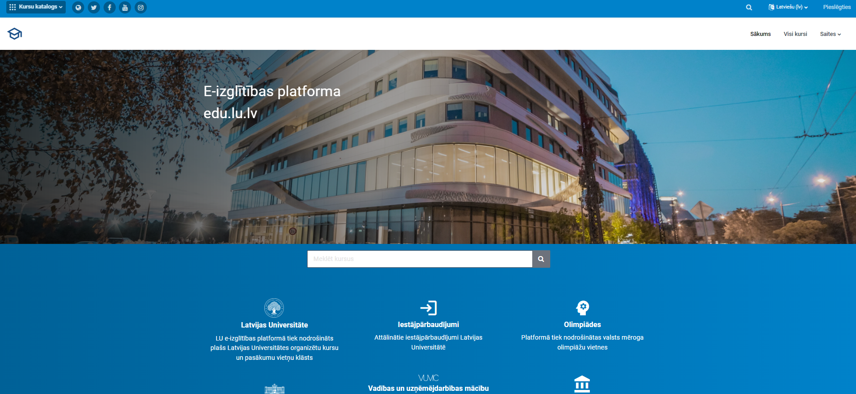
Latvijas skolēnu 49. zinātniskās pētniecības darbu konferences norisei tiks izmantota LU e–izglītības platforma edu.lu.lv

Slide 22
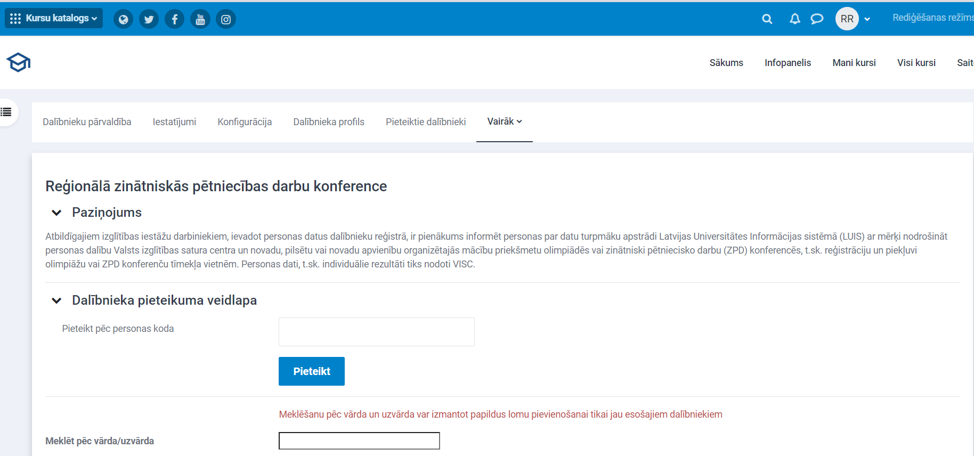
Reģistrēšanās vietnē edu.lu.lv
Informācija par Latvijas skolēnu 49. zinātniskās pētniecības darbu konferenci
Autorizētas piekļuves saņemšana vietnē edu.lu.lv
u.lu.lv –izglītības platforma edu.lu
Novada atbildīgā persona piesaka izglītības iestādes atbildīgo personu
Izglītības iestādes atbildīgā persona piesaka ZPD vadītāju un tā autoru/-us
Reģistrēšanās ir veiksmīga, ja vietnē edu.lu.lv ieraksts ir zaļā krāsā
Pieteiktā persona e-pastā saņem aicinājumu pabeigt reģistrāciju
110488
57150
62552
55049
50852
47800

Slide 23
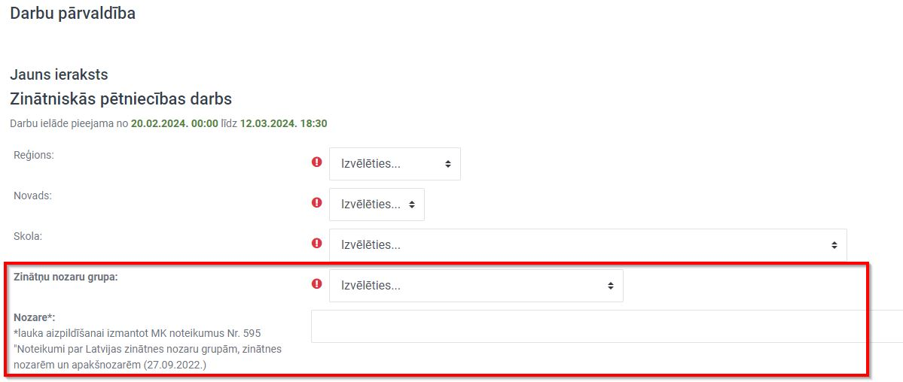
Zinātniskās pētniecības darbu iesniegšana vietnē edu.lu.lv
Informācija par Latvijas skolēnu 49. zinātniskās pētniecības darbu konferenci
ZPD iesniedz PDF formātā.
Pārveidojot darba datni PDF formātā, jāpārliecinās, vai nav mainījies darba formatējums.
ZPD nosaukumu vietnē ievada ar mazajiem burtiem.
Norāda darba zinātņu nozaru grupu (izvēlas no piedāvātā) un nozari (ieraksta) atbilstoši Ministru kabineta 2022. gada 27. septembra noteikumiem Nr. 595 “Noteikumi par Latvijas zinātnes nozaru grupām, zinātnes nozarēm un apakšnozarēm”.
110488
57150
62552
55049
50852
47800

Slide 24
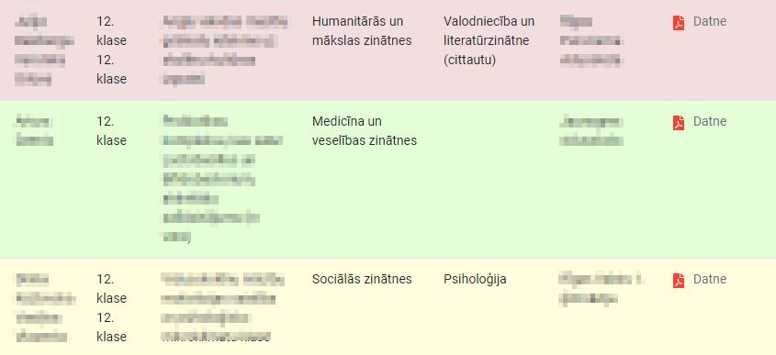
Zinātniskās pētniecības darbu vērtēšana vietnē edu.lu.lv I
Informācija par Latvijas skolēnu 49. zinātniskās pētniecības darbu konferenci
Krāsu nozīme ierakstiem vietnes sadaļā "Darbu pārvaldība":
balts ar melnu ierāmējumu - recenzents gatavo darba recenziju;
sarkans – darbs ir noraidīts kādu pārkāpumu dēļ;
dzeltens – darbs netiek virzīts uz nākamo kārtu;
zaļš - darbs tiek virzīts uz nākamo kārtu.
110488
57150
62552
55049
50852
47800

Slide 25
Zinātniskās pētniecības darbu vērtēšana vietnē edu.lu.lv II
Informācija par Latvijas skolēnu 49. zinātniskās pētniecības darbu konferenci
Recenzija un reģionālās konferences komisijas vērtējums atrodams attiecīgajā kolonnā zem zobratiņa.
110488
57150
62552
55049
50852
47800

Slide 26
Zinātniskās pētniecības darbu vērtēšana vietnē edu.lu.lv III
Informācija par Latvijas skolēnu 49. zinātniskās pētniecības darbu konferenci
Ja darbs tiek virzīts uz Valsts konferenci, tad vietnes sadaļā "Dalībnieku pārvaldība" pretī skolēna vārda un uzvārdam redzams Latvijas karodziņš.
Valsts konferences komisijas vērtējums atrodams attiecīgajā kolonnā zem zobratiņa.
110488
57150
62552
55049
50852
47800

Slide 27
Lai viss izdodas! e-pasts: zpd@visc.gov.lv

